Slide 1

















Click vào quả khế để đi đến câu hỏi
Tại slide câu hỏi, click vào con chim để quay về slide này
Chơi xong thì enter để xuất hiên người nông dân hạnh phúc
Click vào người nông dân hạnh phúc để đi đến bài mới
Nên soạn bài trực tiếp trên ppt này chứ đừng copy các slide qua ppt khác, nó sẽ bị lệch và sai các hiệu ứng.
Đọc xong mn xoá ô này đi nhé!
ĂN KHẾ
TRẢ VÀNG
Notes:
Click vào quả khế để đi đến câu hỏi
Tại slide câu hỏi, click vào con chim để quay về slide này
Chơi xong thì enter để xuất hiên người nông dân hạnh phúc
Click vào người nông dân để đi đến bài mới

Slide 2
Số nào gồm 4 chục và 6 đơn vị?
Đáp án: 46

Slide 3
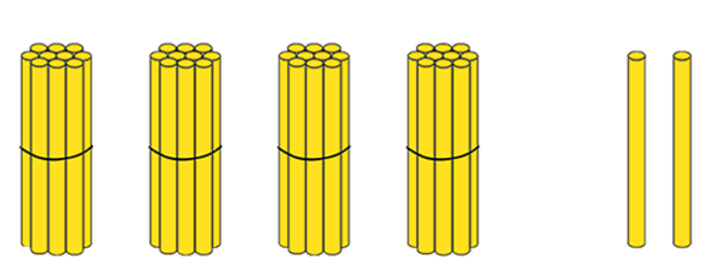
Đây là số bao nhiêu?
Đáp án: 42

Slide 4
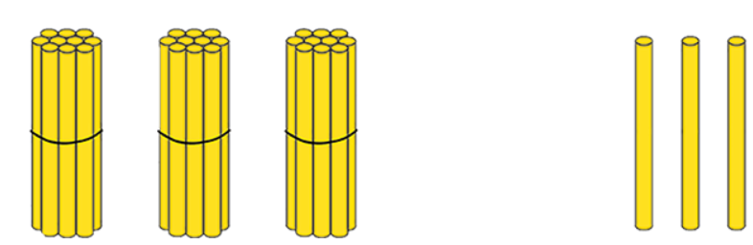
Đây là số bao nhiêu?
Đáp án: 33

Slide 5
56 gồm…..chục và 6 đơn vị
Đáp án: 5

Slide 6
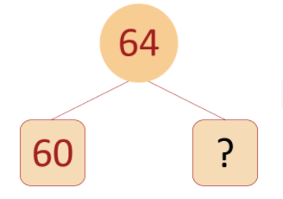
Đáp án: 4

Slide 7
Bài 22:
So sánh số có hai chữ số

Slide 8
Tiết 1

Slide 9





Khám phá

Slide 10





16 < 19
19 > 16
16
<
19
42 >25
25 < 42
42
>
25

Slide 11
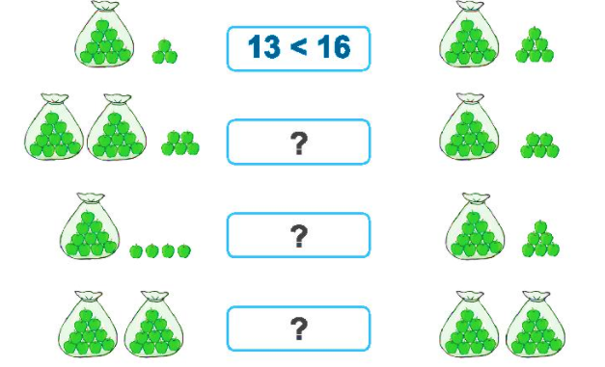
1.So sánh (theo mẫu)

Slide 12
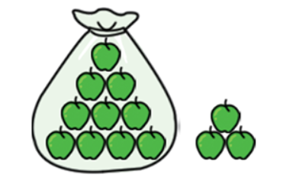
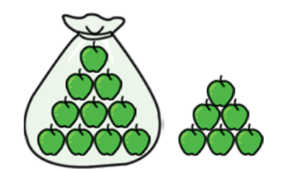
13 < 16

Slide 13





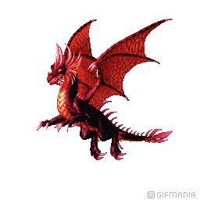

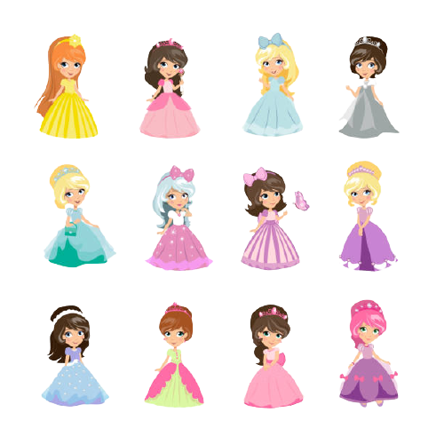

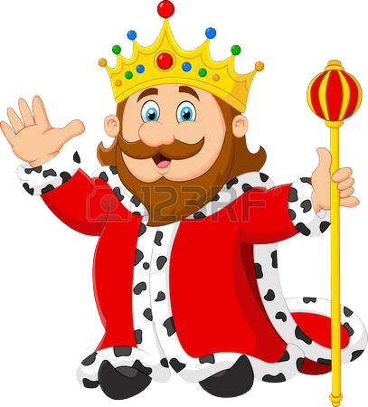
GIẢI CỨU CÔNG CHÚA
Ngày xửa ngày xưa, ở một vương quốc nọ có một nàng công chúa xinh đẹp đang bị rồng lửa bắt đi.
Chàng hiệp sĩ muốn giải cứu công chúa phải vượt qua rất nhiều thử thách, gặp rất nhiều quái vật, người khổng lồ hung dữ.
Em hãy giúp Hiệp sĩ đánh bại quái vật, người khổng lồ và rồng lửa để giải cứu công chúa bằng cách trả lời đúng các câu hỏi nhé!
HƯỚNG DẪN
Thầy cô kích vào màn hình để bắt đầu trò chơi.
Kích chuột vào màn hình để hiện câu hỏi và đáp án (đối với slie có câu hỏi trắc nghiệm)
Kích chuột vào màn hình để hiện câu trả lời (đối với câu hỏi trả lời ngắn)
Kích chuột vào biểu tượng GO phía góc dưới bên phải màn hình để chướng ngại vật biến mất, hiệp sĩ đi tiếp, giải cứu công chúa.
Kích chuột vào màn hình để chuyển tới slide tiếp theo.

Slide 14

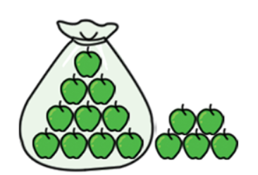
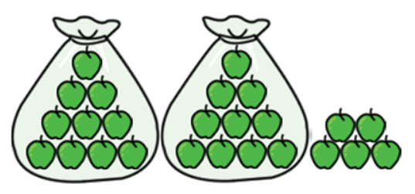
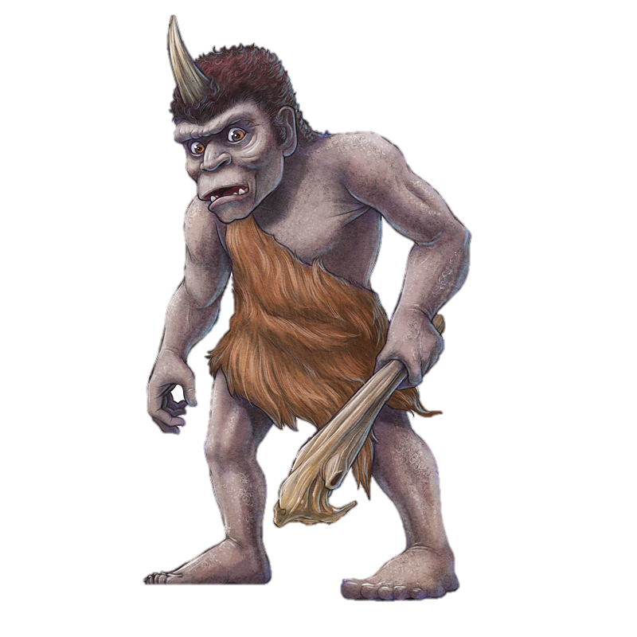

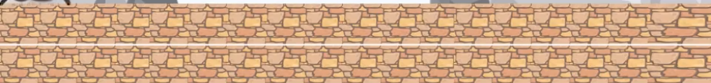

25 > 15

Slide 15

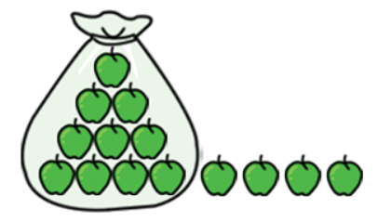
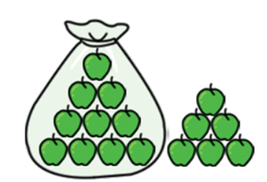


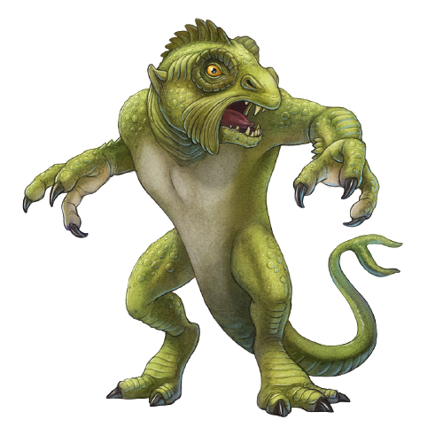

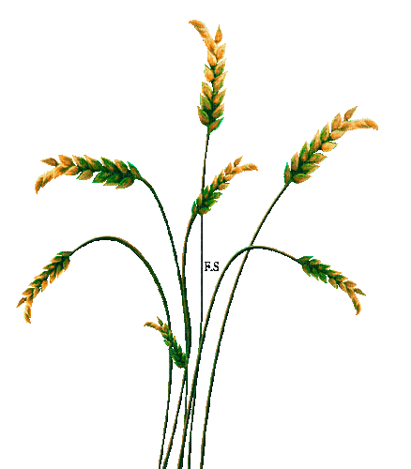


14 <16

Slide 16

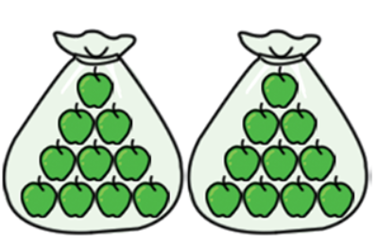
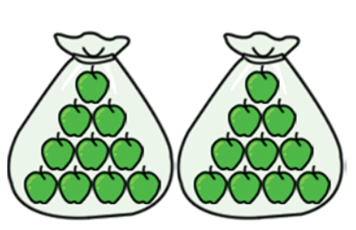
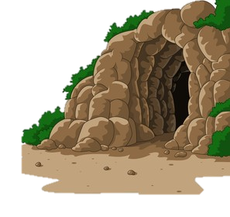
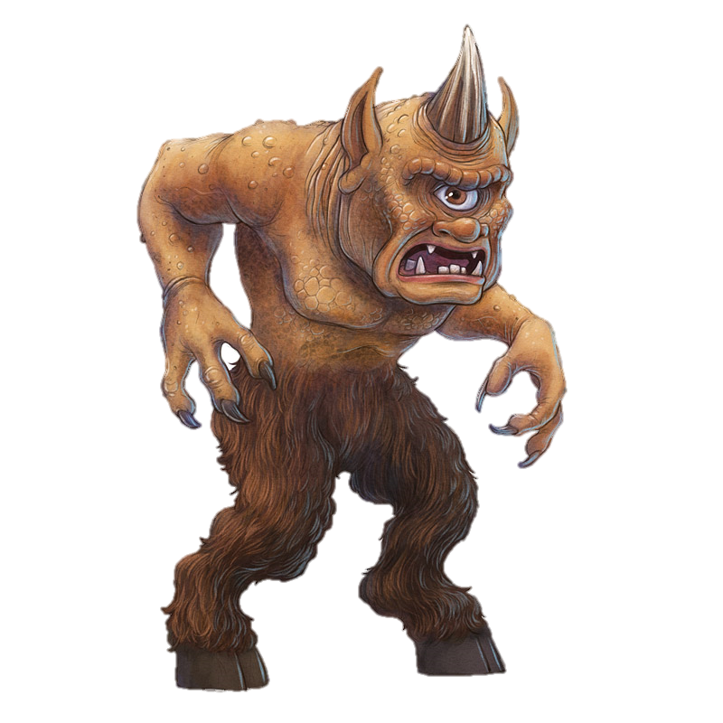
20 = 20

Slide 17
Cảm ơn các bạn rất nhiều!

Slide 18


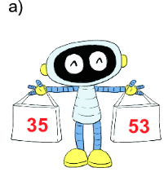
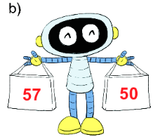
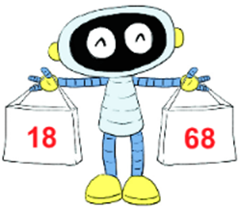
2. Túi nào có số lớn hơn?
c)
53 > 35
57 > 50
68 > 18

Slide 19

3.
> < =
?
24 19
56 65
?
?
35 37
90 89
?
>
?
68 68
71 81
?
?

Slide 20



Xe buýt yêu thương
Notes:
Bài giảng thiết kế bởi: Hương Thảo - tranthao121006@gmail.com

Slide 21


24 ? 19
A. =
B. <
C. >

Slide 22


35 ? 37
A.<
B. >
C. =

Slide 23


68 ? 68
A. >
B. =
C. <

Slide 24

56 ? 65
A.<
B. >
C. =

Slide 25
90 ? 89
A. >
B. =
C. <

Slide 26

71 ? 81
A. >
B. =
C. <

Slide 28
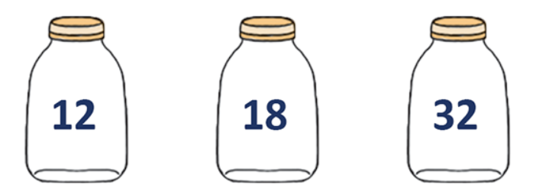
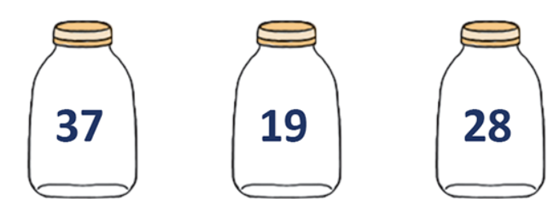
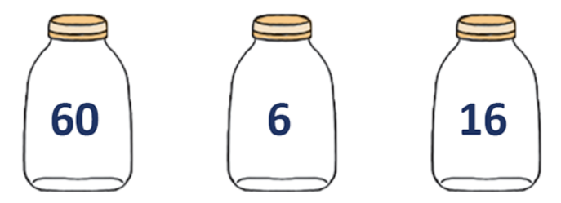
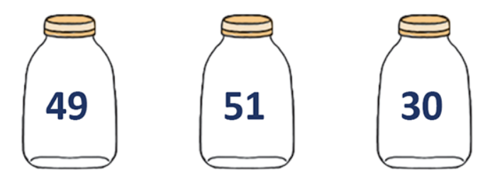
4
a) Chiếc lọ nào có số lớn nhất ?
b) Chiếc lọ nào có số bé nhất ?

Slide 29

Để có thể làm tốt các bài tập trên em nhắn bạn điều gì?
Bài học hôm nay em biết thêm được điều gì?

Slide 30

DẶN DÒ
Hương Thảo – tranthao121004@gmail.com

